Slide 1
得享安息
經文：馬太11：28-30

Slide 2
“我們一生的年日是七十歲，若是強壯可到八十歲；但其中所矜誇的不過是勞苦愁煩，轉眼成空，我們便如飛而去。”（詩90：10）

Slide 3

工作
家庭
學業
婚姻
身體
我真是苦呀！
罪律

Slide 4
一、耶穌的宣告
“凡勞苦擔重擔的人，可以到我這裡來，我就使你們得安息。我心裡柔和謙卑，你們當負我的軛，學我的樣式；這樣，你們心裡就必得享安息。因為我的軛是容易的，我的擔子是輕省的。”（太11：28-30）

Slide 5
耶穌的呼喚“到我這裡來”
主體恤我們的軟弱
主有能力解決問題
主是你隨時的幫助
因我們的大祭司並非不能體恤我們的軟弱。他也曾凡事受過試探,與我們一樣，只是他沒有犯罪。（來4：15）
主的靈在我身上，因為他用膏膏我，叫我傳福音給貧窮的人；差遣我報告：被擄的得釋放，瞎眼的得看見，叫那受壓制的得自由。（路4：18）
所以，我們只管坦然無懼的來到施恩的寶座前，為要得憐恤，蒙恩惠，作隨時的幫助。（來4：16）

Slide 6
“凡勞苦擔重擔的人，可以到我這裡來，我就使你們得安息。我心裡柔和謙卑，你們當負我的軛，學我的樣式；這樣，你們心裡就必得享安息。因為我的軛是容易的，我的擔子是輕省的。”（太11：28-30）
Notes:
兩個條件；
內在：柔和謙卑
外在：負主的軛

Slide 7
二、學主樣式：柔和謙卑
謙卑是上帝的屬性
誰像耶和華─我們的神呢？他坐在至高之處，自己謙卑，觀看天上地下的事。（詩113：5-6）
世人哪，耶和華已指示你何為善。他向你所要的是什麼呢？只要你行公義，好憐憫，存謙卑的心，與你的神同行。（彌6：8）

Slide 8
二、學主樣式：柔和謙卑
什麽是謙卑？

Slide 9
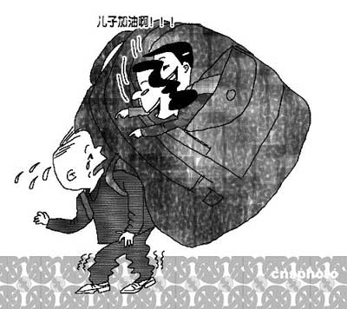
人生最大的重擔？
自己

Slide 10
二、學主樣式：柔和謙卑
謙卑是“倒空自己”
“祂本有神的形象，不以自己與神同等為強奪的，反倒虛己，取了奴僕的形象。” （腓2：6-7）
虛己 = 倒空自己（Empty Himself）
Notes:
耶穌沒有為自己行過任何一個神蹟；禁食40晝夜後受試探，也沒有。
我們的問題常源自於“自己”太多；教會問題多也是因為“自己”太多。
耶穌：愛惜自己生命的，就失喪生命；在這世上恨惡自己生命的，就要保守生命到永生。（約12：25）

Slide 11
愛惜自己生命的，就失喪生命；在這世上恨惡自己生命的，就要保守生命到永生。（約12：25）

Slide 12
“凡勞苦擔重擔的人，可以到我這裡來，我就使你們得安息。我心裡柔和謙卑，你們當負我的軛，學我的樣式；這樣，你們心裡就必得享安息。因為我的軛是容易的，我的擔子是輕省的。”（太11：28-30）

Slide 13
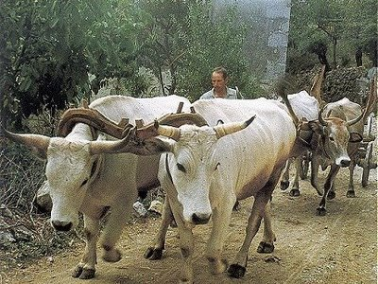
三、負主的軛
    節制 -
    工作 -
軛是容易的
擔子是輕省的
惟有詳細察看那全備、使人自由之律法的，並且時常如此，這人既不是聽了就忘，乃是實在行出來，就在他所行的事上必然得福。（雅1:25）
天天背負我們重擔的主，就是拯救我們的神，是應當稱頌的！（詩68：19）

Slide 14
四、結論：得享安息的秘訣
柔和謙卑：當叫眾人知道你們謙讓的心，主已經近了。(腓4:5)
行主的道：無論做什麼，都要從心裡做，像是給主做的，不是給人做的。(西3:23）
順服改變：感謝神！因為你們從前雖然作罪的奴僕，現今卻從心裡順服了所傳給你們道理的模範。(羅6:17)

